Slide 1

理论上：随着反应进行，[I]、[M] ↘,Rp ↘
实际：中期出现反应加速的现象,此即为自加速现象
????
3.4.5 自动加速现象
(auto-acceleration effect)
C %
初期
后期
中期
t

Slide 2
自动加速现象:
自动加速现象：聚合反应过程中，当达到一定转化率如（15％--20％）后，由于体系粘度增大，出现聚合反应速率突然加快的现象。又称凝胶效应(gel effect)；
外界因素（如T、[I]）不变，仅由于体系本身引起的加速现象。

Slide 3
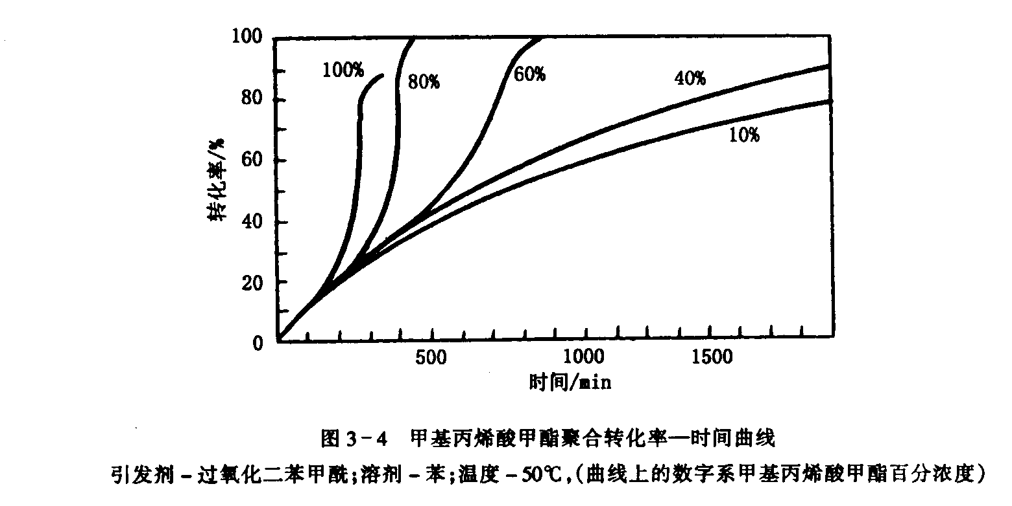
不同浓度的MMA在溶液聚合过程

Slide 4
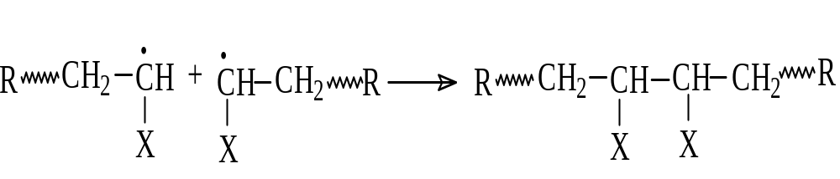
自加速现象的原因：终止由扩散控制
链自由基的双基终止过程可分三步
  链自由基的平移
  链段重排，使活性中心靠近
  双基相互反应而使链终止

Slide 5
终止反应过程：
。。
。。。。。。
·
。
。
。
。
。
。
·
。
。
。
。
·
。
。
·
·
。。
。。。
。。。
2）链段重排，活性中心靠近
1）链自由基平移
物理过程，扩散控制
3）双基碰撞反应终止
化学过程，极快的瞬时反应

Slide 6
自加速现象的原因：终止由扩散控制
随着反应进行，体系粘度变大，双基终止速率因链自由基的扩散困难而减小， kt↓
C →40～50%时，kt↓可达上百倍，活性链寿命则延长十多倍；而此时体系粘度还不足以严重妨碍单体扩散，kp变动不大，使k_{p}/k_{t}^{1/2}增加了近7～8倍，自动加速显著，分子量也迅速增加

Slide 7
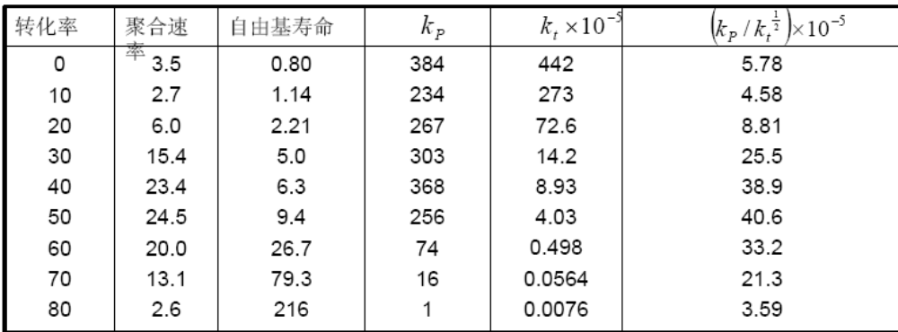
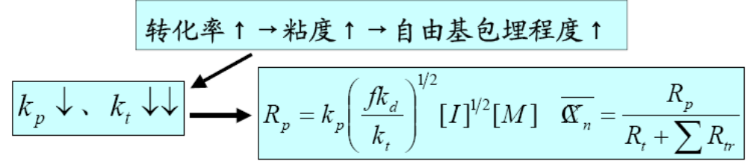
自动加速现象的典型动力学参数变化

Slide 8
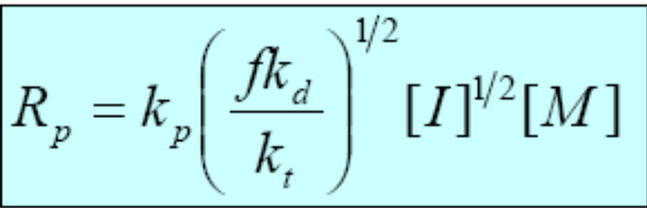
说 明：
自动加速由凝胶效应而引起：但凝胶效应的起点不一定就是自动加速的起点，凝胶效应（链自由基的扩散控制）有可能自聚合反应一开始就存在。
显然，当Kp/Kt^{1/2}的增大不足以抵消[M]和[I]的减小时，聚合速率呈下降的趋势。

Slide 9
说明：不同单体的自加速现象
聚合物在单体或溶剂中溶解性能的优劣对链自由基的卷曲、包埋的影响很大，
  苯乙烯是聚苯乙烯的良溶剂，链自由基链段扩散重排较容易，因此出现自加速现象要晚。
  丙烯腈、氯乙烯单体不能溶解聚合物，长链自由基边生成边沉淀出来，构成非均相体系，称为沉淀聚合。聚合一开始即出现自加速现象。其自由基寿命很长。
  MMA的自加速现象介于苯乙烯和氯乙烯中间
自加速:大量反应热不及时散发，有爆聚危险

Slide 10
3.4.6 聚合过程中速率变化的类型
聚合的各阶段的速率 =
(正常聚合速率+自加速聚合速率)
自加速聚合速率将随转化率或时间而增加，直到高转化率时加速才减慢
速率变化的三种类型
  转化率——时间曲线呈“S”形
  匀速聚合
  前快后慢的聚合反应

Slide 11
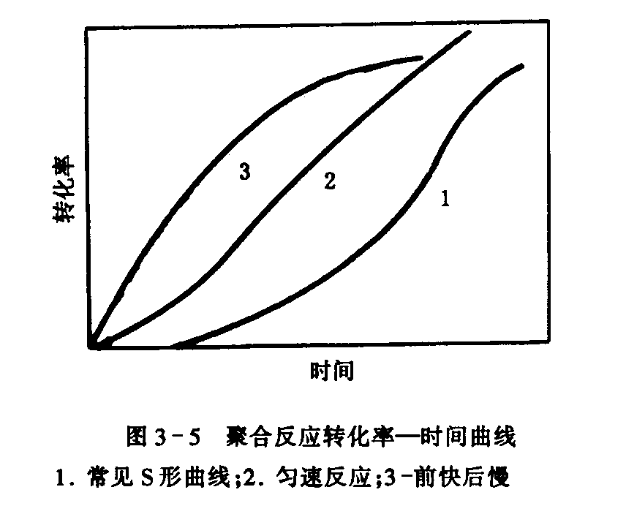

Slide 12
（1）曲线1：转化率一时间曲线呈“S”形
采用低活性引发剂往往属于这一类型
特点：反应初期慢，中期加速，后期又转慢的情况
引发剂的半衰期长，残留浓度比率大，聚合过程中浓度变动小，接近匀速分解
两部分叠加结果仍有加速现象

Slide 13
（2）曲线2：匀速聚合
半衰期适中的引发剂：正常聚合速率的衰减与自加速效应的自动加速部分互补
选用低活性和高活性引发剂混合使用，也能达到匀速聚合的效果

Slide 14
（3）曲线3：前快后慢的聚合反应
高活性的引发剂，聚合初期就有大量自由基产生，使正常聚合速率很大
聚合中期，引发剂浓度降低较多，正常聚合速率降低较多，自动加速速率仍抵补不足，结果聚合总速率还是逐渐降低

Slide 15
3.4.7 阻聚和缓聚作用
许多化学物质对聚合有抑制作用，根据对聚合反应抑制程度的不同，可以分为：
  阻聚
  缓聚

Slide 16
阻聚剂 阻聚作用 诱导期 缓聚剂
阻聚剂----能与初级或链自由基作用，形成非自由基物质或不能引发聚合的低活性自由基，致使聚合终止的物质
阻聚作用----阻止单体聚合的作用称为阻聚作用
诱导期----聚合反应要在阻聚剂耗尽以后才开始正常进行，此段不聚合的时期称为诱导期
缓聚剂----只消灭部分自由基或使自由基活性衰减，导致聚合速度减慢的物质

Slide 17
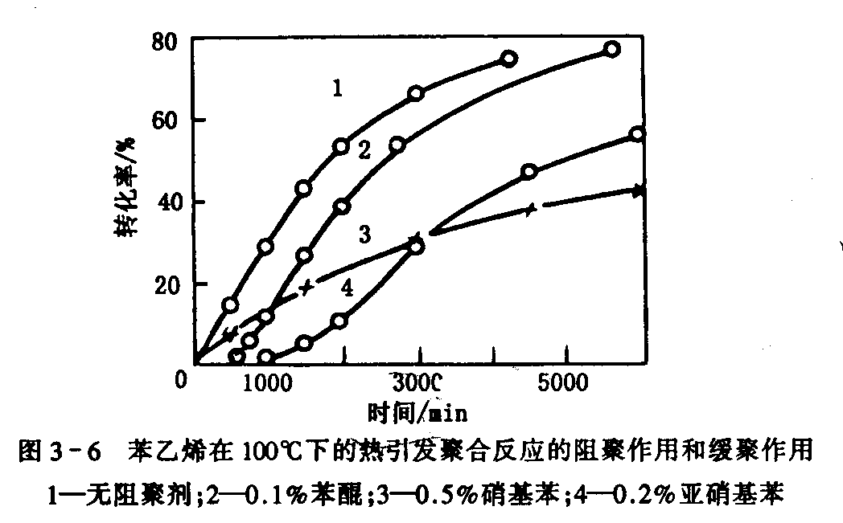
阻聚剂

Slide 18
（1）阻聚剂和阻聚反应
阻聚剂的种类很多
分子型的阻聚剂
  苯醌、硝基化合物、芳胺、酚类、
  含硫化合物、氧等
稳定自由基型
  1,1-二苯基-2-三硝基苯肼（DPPH）等
电荷转移型阻聚剂
  氯化铁、氯化铜等

Slide 19
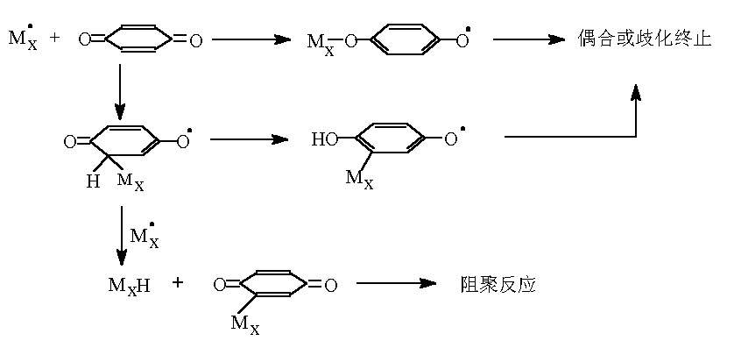
苯醌的阻聚反应

Slide 20
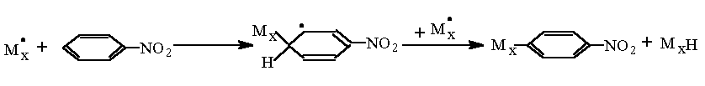
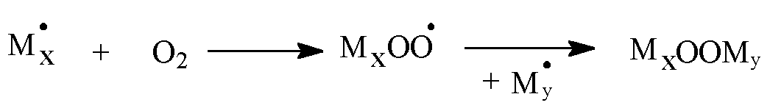
芳族硝基化合物
氧的阻聚作用

Slide 21
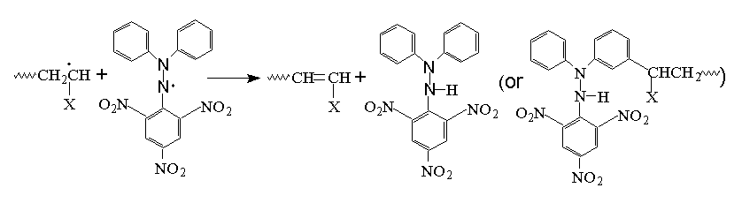
DPPH：自由基型高效阻聚剂
DPPH，1,1-二苯基-2-三硝基苯肼
自由基捕捉剂：一个DPPH能化学计量地消灭一个自由基。DPPH自由基呈深紫色，反应后变成无色

Slide 22
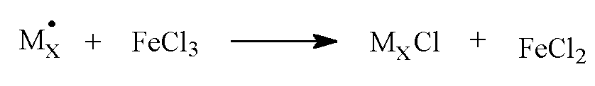
电荷转移型
电荷转移型阻聚剂有氯化铁、氯化铜等。氯化铁阻聚效率高，并能1对1按化学计量消灭自由基，也可用来测定引发速率。

Slide 23
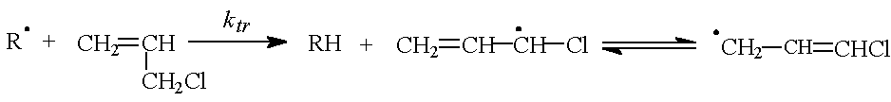
（2）烯丙基单体的自阻聚作用
共振稳定的烯丙基自由基，反应活性很低，不能再引发单体聚合，发生自阻聚作用

Slide 24
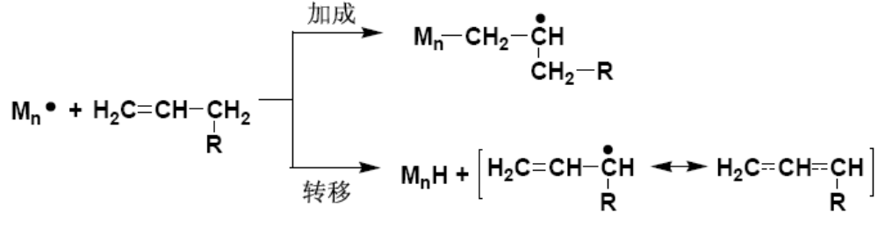
1）由于烯丙基氢很活泼，且链转移后生成的烯丙基自由基由于有双键的共振作用非常稳定，因此对链转移反应非常有利。这样，由于链转移反应极易发生，ktr>>kp，烯丙基单体聚合只能得到低聚物;
2）链转移生成的烯丙基自由基很稳定不能引发单体聚合，只能与其它自由基终止，起缓聚或阻聚作用

Slide 25
自阻聚作用
丙烯、异丁烯等：单体自由基聚合活性很低
丁二烯：单体活性极大，烯丙基自由基还可引发丁二烯聚合
氯乙烯、乙酸乙烯酯：不活泼单体，不能与此类自由基反应

Slide 26
3.5 分子量和链转移
3.5.1 无链转移时的分子量
3.5.2 链转移反应对聚合度的影响
3.5.3 分子量分布

Slide 27
聚合物的分子量决定了聚合物的许多性能：如力学性能、热性能等等
聚合反应速率和分子量是均聚研究的两个重要内容
机 械 强 度
B
C
B
A
分子量
聚合物力学强度－分子量关系

Slide 28
聚合物分子量的影响因素
 | 聚合速率 | 分子量
基元反应 | 引发、增长、终止 | 引发、增长、终止 转移
影响因素 | 随[I], [M], T增加而增大 | ？？？

Slide 29
聚合物分子量的影响因素
影响聚合速率的诸因素，往往也影响分子量，而且影响方向可能不同。
同时，链转移反应对分子量有重大影响
  无链转移
  有链转移

Slide 30
3.5.1 无链转移时的分子量
（1）动力学链长和聚合度
动力学链长（υ） ：每个活性中心从引发开始到终止所消耗的单体分子个数
聚合度（DP） ：聚合物中结构单元的重复数目

Slide 31
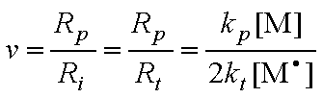
动力学链长υ
动力学链长＝增长速率和引发速率之比
稳态时，引发速率等于终止速率

Slide 32
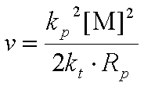
由于:R_{p} = k_{p} [M] [M·]
所以：[M·]=R_{p}/(k_{p}[M])

Slide 33
υ可以由R_{p}和K_{p}²/k_{t}求得
  50℃时，醋酸乙烯酯 υ=5.5/R_{p}
  苯乙烯 υ=0.030/R_{p}

Slide 34
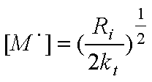
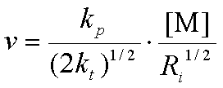
稳态假定

Slide 35
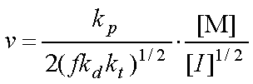
引发剂引发时,R_{t}=2fk_{d}[I]
动力学链长和[I]^{1/2} 、[M]成正比。
增加引发剂浓度或者自由基浓度，可以提高R_{p}但是分子量下降。

Slide 36
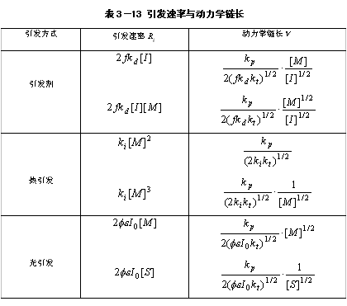

Slide 37


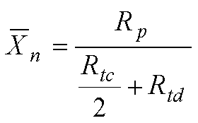
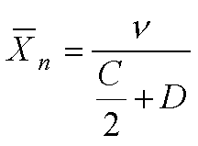
无链转移反应时
双基偶合终止时， = 2
歧化终止时 ， ＝
兼有两种方式终止时，则 < <2
或
C、D 分别代表偶合终止和歧化终止的百分数

Slide 38
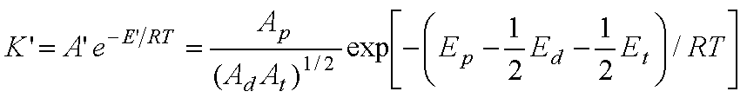

（2）温度对聚合度的影响
指数为正值
取E_{d}=125 KJ/mol E_{p}=30 KJ/mol E_{t} =17 KJ/mol E′=-41kJ/mol
聚合温度升高，聚合度将降低 !

Slide 39
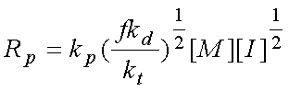
 | 聚合速率 | 分子量
[M]增大 | 增大 | 增大
T增大 | 增大 | 下降
[I]增大 | 增大 | 减小

Slide 40
光引发和辐射引发
光引发和辐射引发时，E′＝E_{p}－E_{t}/2 ，为很小的正值
表明温度对聚合度和聚合速率的影响都很小

Slide 41
3.5.2 链转移反应对聚合度的影响
概述
链转移反应对聚合度的影响
  向单体转移
  向引发剂转移
  向溶剂或链转移剂转移

Slide 42

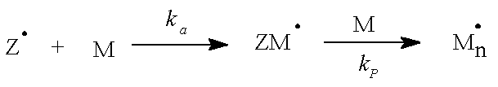
（1）概述
链转移反应
存在易转移的活泼氢或氯等原子，转移的结果，使原来的链自由基终止，聚合度降低了

Slide 43
链转移反应对Rp和Xn的影响
新生成的自由基活性？？
  活性不变：继续引发和增长，Rp不变
  活性减弱：继续引发相应变慢，缓聚
  新R.稳定：不能再引发增长，阻聚
一般而言，链转移总是使Xn减小
k_{tr}和k_{a}、k_{p}的速率常数值不同，链转移反应对聚合速率和聚合度的影响有多种情况

Slide 44
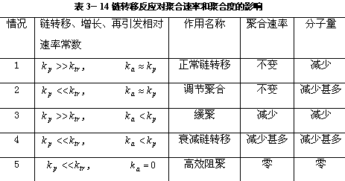

Slide 45
聚合中经常发生的是正常链转移反应
工业生产中可利用链转移反应控制分子量
例如
  利用温度对单体链转移的影响调节聚氯乙烯
  的分子量
  利用硫醇链转移剂控制丁苯橡胶的分子量

Slide 46
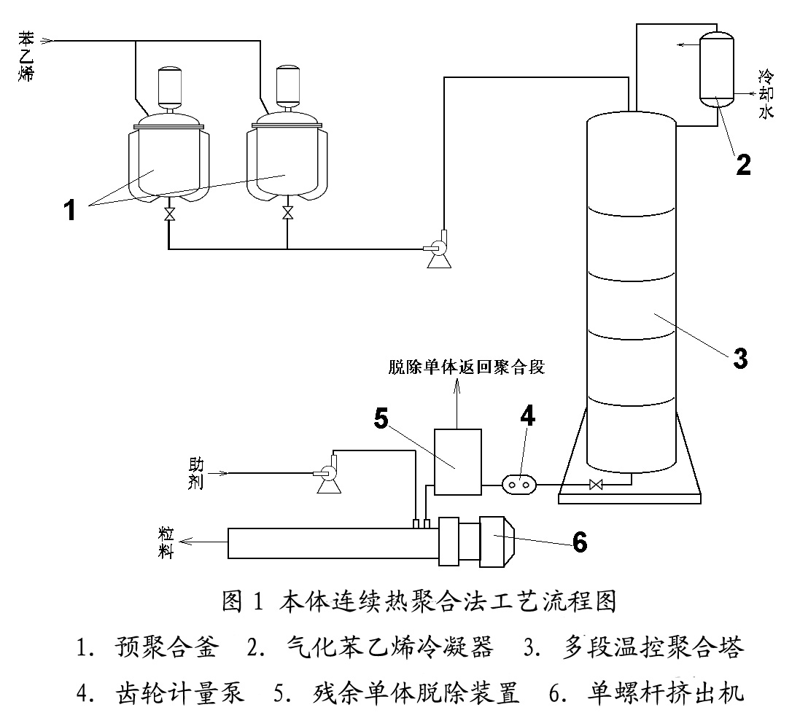

Slide 47
1、为什么在反应釜中控制苯乙烯的转化率为20％而不提高一些，以提高设备的利用率？
2、反应釜中80％左右的苯乙烯单体实际上什么聚合动作都未参与，仅仅在釜中转一圈就直接进入后续聚合工艺，会不会对影响最终产品的质量？
3、为了改善聚苯乙烯的脆性，提高分子量是一个很好的方法，那么在该工艺中如何提高分子量？同时又会面临何种负面结果？

Slide 48
前课复习(6)
分子量与链转移反应：
动力学链长（υ）＝R_{p} / R_{i}
无链转移反应时：
T对聚合度的影响:T升高，聚合度将降低
链转移反应的影响：
  一般不影响反应速率；
  聚合度降低

Slide 49
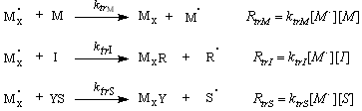
（2）链转移反应对聚合度的影响

Slide 50
（2）链转移反应对聚合度的影响
链转移反应：向单体、引发剂和溶剂转移

Slide 51
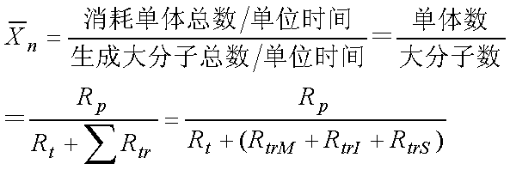

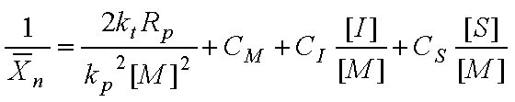
C=k_{tr}/k_{p}链转移常数
可以得到C_{M 、}C_{I}、C_{S}
转成倒数，得

Slide 52


代入

Slide 53
说明：
  1) C=k_{tr}/k_{p},链转移常数：链转移反应速率常数和链增长速率常数的比值，代表这两种反应的竞争能力；
  2) C是无单位的量；
  3) 等式右边的四项分别代表链终止反应、向单体、引发剂、溶剂链转移反应对聚合度的贡献；

Slide 54
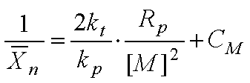
(3) 向单体转移
引发剂：AIBN，链转移反应较少
本体聚合：只有向单体的转移反应
向单体的转移能力与单体结构、温度等因素有关。

Slide 55
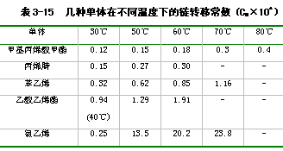

Slide 56
各种单体的链转移
键合力较小的原子如氯原子、叔氢原子容易被自由基所夺取而发生链转移反应:
  St、MMA：单体的链转移常数较小，约为10^{－4}--10^{－5}，对分子量并无严重影响
  VAc：链转移常数稍大（乙酰氧基）
  VC：转移常数最高，约10^{－3}，即R_{trM} >> R_{t，}结果，聚氯乙烯的平均聚合度主要决定于向氯乙烯转移的速率常数

Slide 57
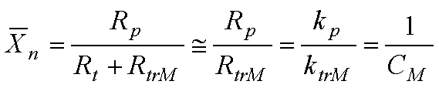

聚氯乙烯的平均聚合度主要决定于向氯乙烯转移的速率常数
  示例：50℃氯乙烯本体聚合，C_{M}＝1.35×10⁻³
代入上式，得 =740
这表明，平均每增长740个单体，就向单体转移一次。

Slide 58

k_{tr}和k_{p}均随T增高而增大，但k_{tr}活化能较大，随T变化比较显著。结果温度增高，其比值C_{M}增加：
氯乙烯：C_{M}的综合活化能△E约为30.5kJ/mol， 温度升高, C_{M}增加, 分子量降低, 如60℃时，约为495。
结论：聚氯乙烯聚合度与引发剂用量基本无关，仅决定于聚合温度。聚合度由聚合温度来控制，聚合速率则由引发剂用量来调节。

Slide 59
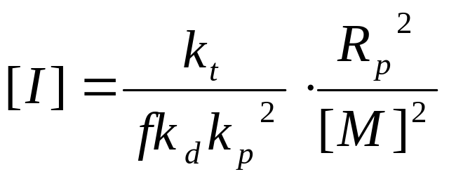
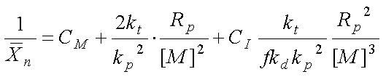
（4）向引发剂转移
自由基向引发剂转移（引发剂诱导分解），引发效率f↘，同时也使聚合度↘

Slide 60


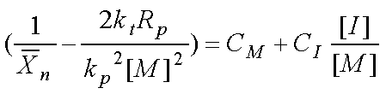
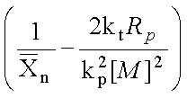

若C_{M}已知，以 对R_{p}作图，由斜率可求得C_{I}值。
以 对 作图，可从直线斜率及截距分别求得C_{I}及C_{M}

Slide 61
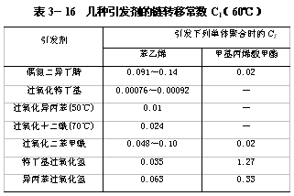

Slide 62



（5）向溶剂或链转移剂转移
以 对 作图，由斜率即能求
得C_{s}值

Slide 63
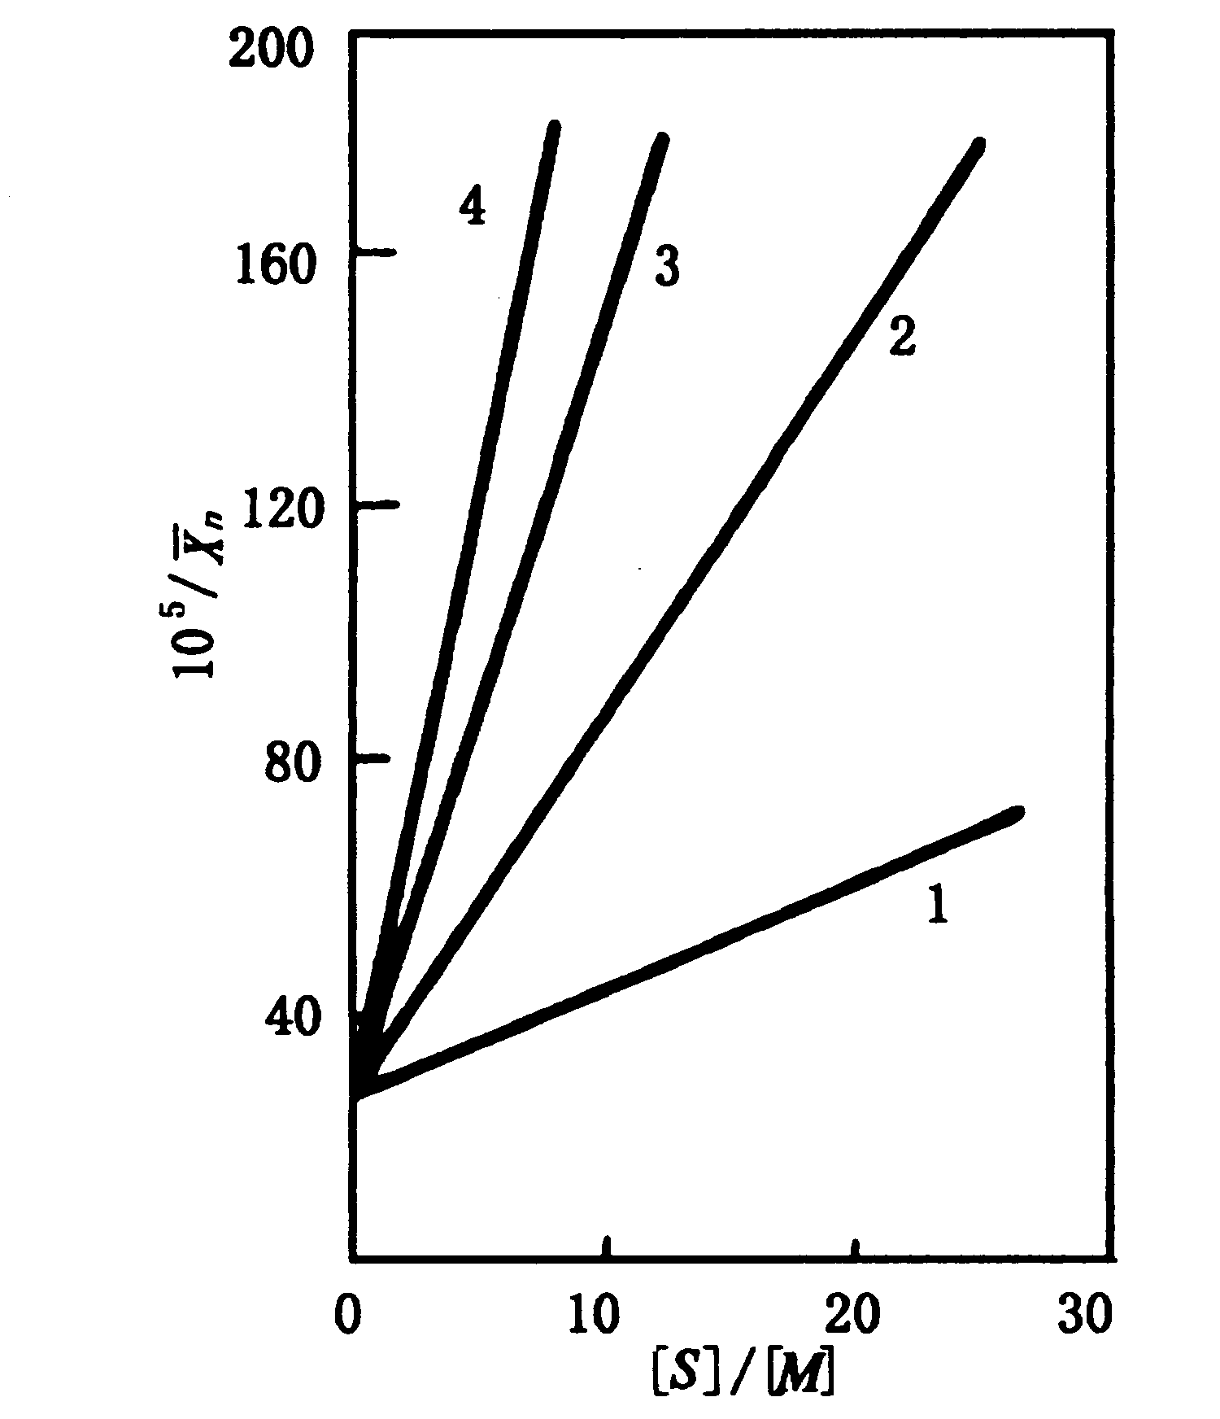
图3-8
芳烃溶剂对苯乙烯聚合度的影响
（100℃热聚合）
1-苯；
2-甲苯；
3-乙苯；
4-异丙苯

Slide 64
表3-17 一些溶剂和链转移剂的链转移常数C_{S}×10⁴
单体 | 苯乙烯 |  | MMA | 乙酸乙烯酯
溶剂 | 60ºC | 80ºC | 80ºC | 60ºC
苯 | 0.023 | 0.059 | 0.075 | 1.2
环已烷 | 0.031 | 0.66 | 0.10 | 7.0
甲苯 | 0.125 | 0.31 | 0.52 | 21.6
异丙苯 | 0.82 | 1.30 | 1.90 | 89.9
氯仿 | 0.5 | 0.9 | 1.40 | 150
CCl₄ | 90 | 130 | 2.39 | 9600
CBr₄ | 22000 | 23000 | 3.300 | 28700
正丁硫醇 | 210000 |  |  | 480000

Slide 65
说 明
1）单体活性大，则对应的自由基活性小，C_{s} 较小；
2）含活泼氢或卤原子的溶剂，向溶剂的链转移常数C_{s}较大；
3）链转移剂：调节聚合物分子量

Slide 66
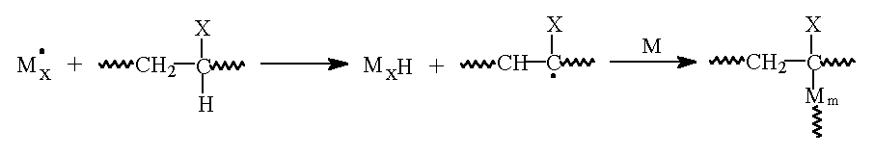
(6) 向大分子链转移
高压聚乙烯:除含有少量长支链，分子间转移形成的还有许多乙基、丁基等短支链，是分子内转移。
聚氯乙烯也是易链转移的大分子，一个聚氯乙烯 大分子含有约16个支链。

Slide 67
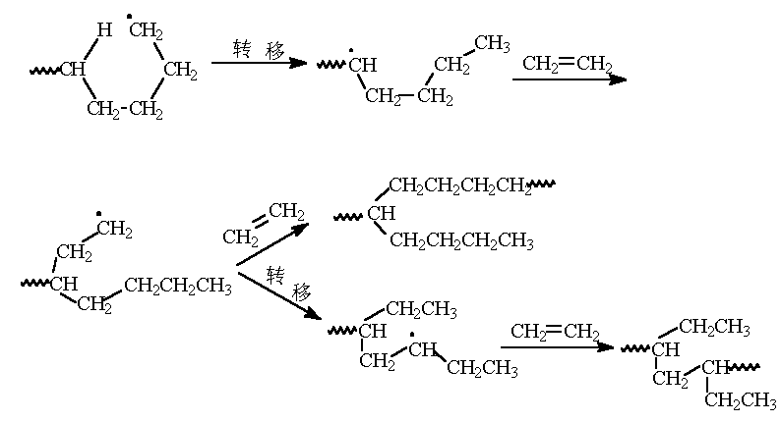

Slide 68
3.5.3 分子量分布
聚合动力学的三个重要问题：聚合速率、平均分子量，及分子量分布
分子量分布
  理论推导：适合于低转化率
  实验测定：凝胶渗透色谱（GPC）法

Slide 69
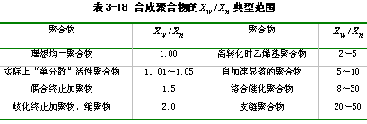

Slide 70
表3-5 自由基聚合和缩聚反应特征的比较
自由基聚合 | 缩聚反应
各转移等基元反应速率常数与活化能各不相同 | 逐步进行的各步反应的速率常数与活化能基本都相同
聚合度不随聚合时间变化 | 分子量逐步增大，需要较长的时间，聚合物分子量较小
没有聚合度递增的中间产物 | 所有的单体均参加反应
延长时间提高转化率，不大影响分子量 | 延长时间提高产物的分子量，转化率提高不大
放热反应 | 需要加热至高温
能产生支化，甚至交联 | 不能产生支化

